Slide 1
（配套教材：华科第2版第4次印刷，2020.8月）
华中科技大学出版社天猫旗舰店 68.00
Notes:
2

Slide 2
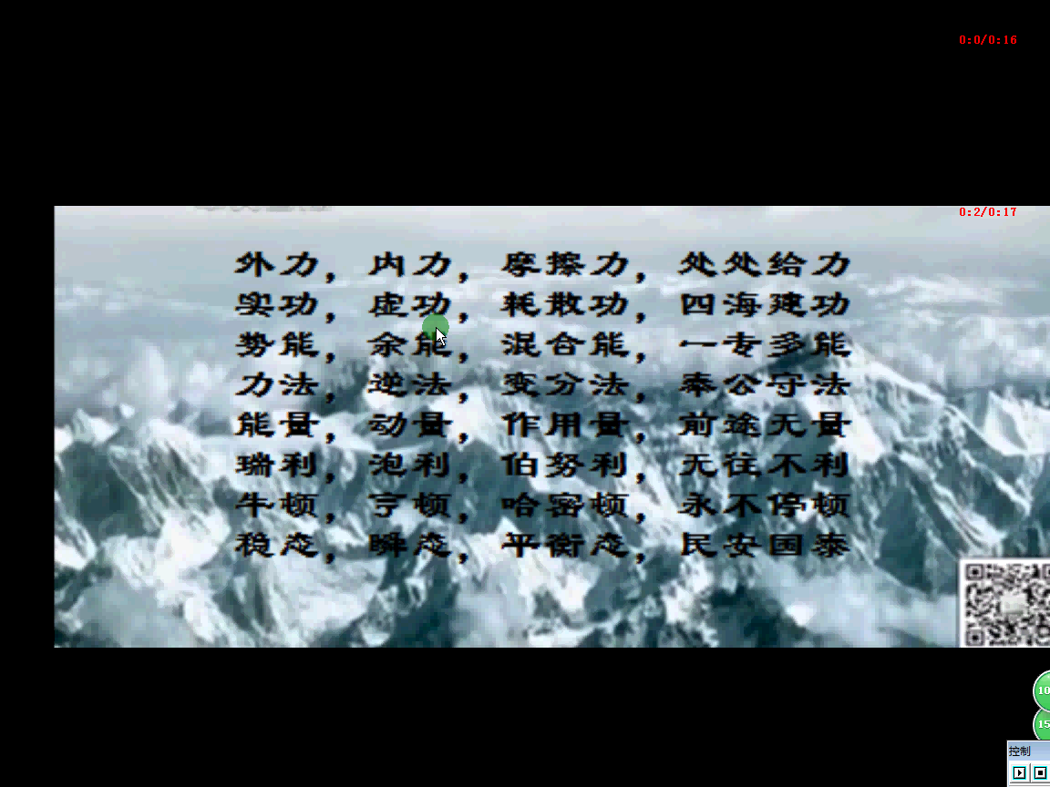

Slide 3
一个过程的速度与位置问题
01A 动力学积分方程相关性理论
第25堂
Notes:
2

Slide 4
【动能定理积分形式】与【动量/动量矩定理积分形式】（动静法积分）相关性
求一个过程的速度变化问题
了解动力学各方法所列方程相关性，有助于选择合适的分析方法。可以证明:
1）对于单个刚体，若由动能定理积分形式（A）得到一个动力学一重积分方程，采用【动量/动量矩定理积分形式】（动静法积分）(B)一定可以得到。由B所得到的3个独立方程必然与A相关。
2）在单刚体上连接物体，但不增加外部约束和自由度而形成的多刚体系统，对整体由B所列的方程与A的相关性，与单刚体相同，4个方程间是相关的。
3）其它多刚体任意自由度系统，对整体(或只从某一局部)由B列3个独立方程，，该3个方程必然与B独立，可以根据问题，从中任意挑选，不需担心相关性。若除了A外，用B对整体或局部再只需要列一个方程，则这2个方程必然独立。但若既有从整体又从局部得到的2个及其以上的方程，则这些方程特殊情形下可能会与A相关。
(图1)
(图2)
(图3)
(图4)
(图5)
(图6)

Slide 5

自由度与所需列的1重积分方程数目关系
求过程到达一个位置的速度（不是经过给定时间）问题：对于n个自由度完整系统，已知待求时刻的k个速度，至少需要列S=n-k个动力学理论的一重积分方程。若能不引入未知力冲量（一般要满足此要求），则只需列n-k个。其他任何动力学理论再列的一重积分方程要么引入不待求未知力，要么可以由上述方程联合运动学速度关系推出,不需要再列。
B
C
A
【g-问题】对于多自由度，求加速度为何功率方程不合适，而求速度问题，优选动能定理积分？
由于动能定理积分形式不会引入不做功的力，先用动能定理积分形式列1个（所有做功力均已知时），余下所差方程数由其它动力学理论（比如动量，动量矩）(或动静法)定理积分得到。
A)一般从动量守恒，动量矩守恒寻找。
B)特殊题目：若A)不够，再用动静法格式尝试列出多个包含不待求的二阶微分方程后，先消去方程中的未知力，得到仅仅不含未知力的方程后，将该方程乘以速度量后，进行一重积分（一般无解析解。故该类题少且难）

Slide 7
一个过程的速度与位置问题
02A 动力学积分方程的简单例题
第25堂
Notes:
2

Slide 8
【例】8.11 跨在滑轮上的软绳两端各有一人，两人重量相等，从静止开始分别相对于软绳以、的速度向上运动，不计滑轮和轴承的摩擦，若视滑轮为均质圆盘，质量为人的一半，与绳没有相对滑动。计算两人的绝对速度。
题8.11图
O
【分析】
1）
S=N3-K2=1
v1
v2
动能定理积分 （1）
动量守恒 （2）
动量矩守恒（3）
2）补充速度关系
【G-问题】该题为何不采用动能定理积分形式？

Slide 9
【例B】

Slide 10
求过程1的速度问题
一）积分方程：
（1）
二）微分方程：
（2）
三）速度关系
（3）
（4）
（1）~（4）

Slide 11
（1）~（4）
求过程2的速度问题
S=3-0=3
【机械能守恒】
（5）
【G-问题】1）该题第2个过程有几种解法？2）根据本课所介绍的解题规律，应该是哪几个方程的组合？
【动量矩定理】
（6）
【质心水平动量守恒】
（7）
【质心垂直下落】
（高中物理斜抛运动）
（8）
（5）~（8）四选3

Slide 13
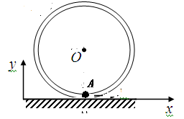
一个过程的速度与位置问题
03A 多自由度多刚体过程问题
（寻找多个守恒）
第25堂
Notes:
2

Slide 14
[例9.17 ]半径为R、质量为m的薄圆环直立在光滑水平面上；环上有一质量为m 的甲虫，原来环和甲虫静止，后甲虫相对圆环以匀速 u 沿圆环爬行。求甲虫开始运动时圆环的角速度。
[动力学]
（有未知做功力）
[解法1]
3？-1=2？
系统水平动量守恒
(1)
冲击全过程对固定点O动量矩守恒
(2)
[运动学]
取虫A为动点，环为动系
(3)

Slide 15
[例9.17 ]半径为R、质量为m的薄圆环直立在光滑水平面上；环上有一质量为m 的甲虫，原来环和甲虫静止，后甲虫相对圆环以匀速 u 沿圆环爬行。求甲虫开始运动时圆环的角速度。
动静法 [动力学]
（有未知做功力）
[解法2：
3？-1=2？
【整体】
冲击全过程均成立
(1)
图(a)
图(b)
冲击全过程均成立
(2)
[运动学]
取虫A为动点，环为动系
图(c)
图(d)
(3)

Slide 17
一个过程的速度与位置问题
04A 多自由度多刚体过程问题
（引入过渡力后消除）
第25堂
Notes:
2

Slide 18
求一个过程的速度问题
[例9.16 ]均质圆柱C半径为 r，质量为2m ，可沿粗糙水平轨道作纯滚动，物块A质量为m ，可沿光滑水平轨道滑动，C、A两点在同一水平直线上，用刚度系数为K 的弹簧相连。初瞬时弹簧伸长为 ，无初速地释放，求当弹簧恢复到自然长度时，圆柱轴心C的速度。
【g-问题】
1）该系统机械能守恒吗？
2）该系统水平动量守恒吗?

Slide 19
求一个过程的速度问题
[例9.16 ]均质圆柱C半径为 r，质量为2M ，可沿粗糙水平轨道作纯滚动，物块A质量为M ，可沿光滑水平轨道滑动，C、A两点在同一水平直线上，用刚度系数为K 的弹簧相连。初瞬时弹簧伸长为 ，无初速地释放，求当弹簧恢复到自然长度时，圆柱轴心C的速度。
[分析]
一 自由度数
2
方法1：X_{C},X_{A}
方法2：5个方程-3个独立约束反力
运动学上，V_{A}与V_{C}没有关系
二 确定至少应列动力学方程数目
2个自由度--0个已知速度=2
弹簧力不能限制位置，
不算独立约束反力。

Slide 20
[分析]
一 自由度数
2
二 确定至少应列动力学方程数目
2个自由度--0个已知速度=2
三 动力学方程来源
动能定理积分形式
（所有做功力已知）
V_{C}
-1
？
？
（1）
1-2？=-1

Slide 21
【圆柱】
（2）
【A】
（3）
关键：若引入未知力，联立消除所有未知力后，积分
图1
（3）代入（2）
（所有做功力已知）
（4）
式（4）在任意位置均成立，故可积分得到
（5）
四 运动学（速度关系）
图2
（6）
图3

Slide 22
[分析]
一 自由度数
2
二 确定至少应列动力学方程数目
2个自由度--0个已知速度=2
三 动力学方程来源
动能定理积分形式
？
？
（所有做功力已知）
（1）
1-2？=-1
（5）
【g-问题】
若需要引入未知力得到积分方程，是在积分前还是积分后消除该变化的未知力？
四 运动学（速度关系）
（6）
式(1)(5)(6)联立，得

Slide 23
[不建议的危险解法]
三 动力学方程来源
动能定理积分形式
？
？
（1）
整体对圆柱与地面接触处地面上的点D的力矩为0，故动量矩守恒
（2）
四 运动学（速度关系）
（3）
要求O是固定点，一个过程的O点都是同一点！

Slide 24
[例 ]半径为R质量为10m的均质圆柱A在水平粗糙地面上。5个 半径均为为r，质量分别为m，2m,3m,4m,5m的均质圆柱B,C,D,E,H通过质量为10m的连杆BH，与各圆柱中心铰链连接。铰链连接处光滑。5个圆柱放在水平粗糙地面台阶上。圆柱A和B通过刚度系数为k的弹簧相连，连线处于水平。初瞬时弹簧伸长为δ，无初速地释放, 求当弹簧恢复到自然长度时，圆柱A的角速度。
【g-问题】
该题除了机械能守恒外，还需要一个积分方程建立B和A的速度关系，如何建立？写出你的思路

Slide 25
【分析】动力学方程
S=N2-K0=2
P1
P4
P
动能定理积分形式
（1）
【圆柱A】
（2）
【圆柱B~H】
功率方程
（多刚体+单自由度+理想约束）
联立(1)（5）得
(2)（3）联立消除F_{k},得
（4）
式（4）在任意位置均成立，故可积分得到
（5）

Slide 27
一个过程的速度与位置问题
05B 多自由度多刚体过程问题积分求解法
第25堂
Notes:
2

Slide 29
自由度的计算
【分析】
1）DOF=2，已知每一位置的角加速度等价于已知待求位置的1个速量度，故若不引入未知力，只需列1个一重积分方程
2）先从守恒找：
【机械能守恒】
可以证明：N个自由度系统，已知S个切向或角加速度，一定有S个主动力未知。
【动量守恒】
【椭圆：广义坐标，原动件】
【动量矩守恒】

Slide 30
【分析】
1）DOF=2，已知每一位置的角加速度等价于已知待求未知的1个速度，故若不引入未知力，只需列1个一重积分方程
2）先从守恒找：
3）再 建立动力学微分方程后，消除引入的不待求力。得到1个不含有未知力的微分方程，积分
可以证明：需要列s个一重积分方程，列出列出s+P个（微分方程中所引入的未知力数)微分方程，消除P个力，得到S个微分方程。积分

Slide 31
【解】
一）建立动力学微分方程（任意位置，以角度为自变量）
【轮C】(图2)
（1）
B
C
O
（2）
D
（1）代入（2），有
（3）
(图1)
二）补充运动学加速度关系
O
（4）
C
D
(图2)

Slide 32
【解】
一）建立动力学微分方程（任意位置，以角度为自变量）
O
【轮C】(图2)
（1）代入（2），有
（3）
C
二）补充运动学加速度关系
D
（4）
（5）
(图2)
【DC】(图3)
（6）
（6）在切向投影
（7）
（8）
O
（8）代入（3），有
C
（9）
D
（10）
(图3)
（4）代入（10），有
（11）

Slide 33
【数学问题】
（11）
O
已知 时 ， 。求 的
C
【范式】
D
待求的是自变量是位置 ，故需要将时间量转化为位置作自变量
（12）
（13）
A
（14）
B
转化为角度作自变量
A:(乘以角速度，凑成一阶与2阶成绩项）
（15）
C
B:（凑成一个速度的平方求导）
C:观察组合

Slide 34
【数学问题】
（11）
O
已知 时 ， 。求 的
C
【范式】
D
待求的是自变量是位置 ，故需要将时间量转化为位置作自变量
（12）
【问题】
1）若不能由守恒得到积分方程，如何办？
2）对于该类问题一定有解析解吗？
3）一般教科书中为何是大量的求解力与加速度问题，而很少有求多自由度的一个过程的速度与位置问题？
（13）
（14）
转化为角度作自变量
（15）

Slide 36
求过程的位移或轨迹问题
01A 求过程的位移或轨迹问题解题规律
第26堂
Notes:
2

Slide 37
求一个过程待求时刻位置或点的位置或轨迹问题，分析步骤
对具有n个自由度的完整系统，已知待求时刻s个位置量，至少需要列k=n-s个动力学2重积分方程。
一般从动量定理的2重积分形式（系统质心守恒），动量矩定理的2重积分形式补充。
若不易发现，可用动静法统一分析格式建立动力学方程再二重积分便可容易得到。一般复杂的动力学积分方程组往往无解析解，需要用数值积分法近似求解（此类问题本课程不作要求）。
【A-问题】
求位置问题，为何不由动能定理的积分形式再积分得到动力学的二重积分方程？
补充几何上的位置关系。
求解：联立得到待求位置 。
若是求轨迹问题，消去位置自变量。

Slide 38
求过程的位移或轨迹问题
02A 单刚体+2自由度+光滑水平面+初始扰动
第26堂
Notes:
2

Slide 39
【例】均质细杆长为2L，质量为m,静止直立在光滑水平面上。杆件受到微小扰动而倒下，求杆件倾角为 时B点的位置和B点的运动轨迹方程。

Slide 40
【例】均质细杆长为2L，质量为m,静止直立在光滑水平面上。杆件受到微小扰动而倒下，求杆件倾角为 时B点的位置和B点的运动轨迹方程。
第1步:确定需列的方程。
具有n个自由度的完整系统，已知待求时刻s个位置量，至少需要列k=n-s个动力学理论的 2重积分方程。
该题 2个自由度，已知待求时刻1个位置量 ，至少需要列k=2-1个动力学2重积分方程。

Slide 41
【例】均质细杆长为2L，质量为m,静止直立在光滑水平面上。杆件受到微小扰动而倒下，求杆件倾角为 时B点的位置和B点的运动轨迹方程。
第2步:
一般从动量定理的2重积分形式，比如系统质心守恒，或动量矩定理的2重积分形式来寻找。 若不易发现，可用动静法分析格式建立动力学方程，再对其二重积分即可。
该题，水平一直无外力，故水平动量守恒，积分得到质心水平位置不变的方程。
由水平动量守恒，积分得到
（1）
机械能守恒定律（动能定理积分）专门为求速度定制，不适宜于再积分求位置。

Slide 42
【例】均质细杆长为2L，质量为m,静止直立在光滑水平面上。杆件受到微小扰动而倒下，求杆件倾角为 时B点的位置和B点的运动轨迹方程。
第3步:补充几何上的位置关系。
【几何学】如图补充位置关系
【问题】1）该题2个自由度，求点B的坐标时，为何只列一个2重动力学积分方程？
2）为何不用机械能守恒定律再积分得到位置关系方程？
3）求位置关系需要从哪里找补充方程？求过程的速度关系呢？
4）求力与加速度关系呢？
（2）
（3）
第4步:联立求得待求位置 。
若是求轨迹问题，消去位置自变量即可。
式（1）代入（2）得
（4）
（2）
（3）
求B点轨迹方程
式（4）消去位置自变量 ， 得
（5 ）

Slide 44
求过程的位移或轨迹问题
02B 单刚体自由运动问题
第26堂
Notes:
2

Slide 45
【例] 如图（1)所示的长为2L的均质OB杆件，由水平位置静止释放，当杆件OB 的B端到达 最低位置时， 销钉O 脱开。 求 销钉O 脱开后，杆OB转N圈后， 质心 下降高度的 问题和质心的水平移动距离。
【分析】过程1：DOF=1
S=1-0+0=1
【机械能守恒】
（1）
(图1)
过程2：DOF=3
S=3-0+0=3
（2）
（3）
（4）
【g-问题】求出下降时间后，该题求质心C的位移问题，相当于高中物理的哪一个知识点？
(图2)

Slide 47
05 特殊情形: 光+水平面+单刚体+初始扰动
采用与方法优选判据矛盾的动能定理法
第26堂
B
A
D
图1
Notes:
2

Slide 48

两个自由度单刚体，地面光滑且水平问题的特殊解法
【例】如图（1)所示, 质量均为m，半径分别为 r 和 2r的 均质圆盘B 和 A焊接一起。竖立放置在 光滑水平 地面上，受到 一微小扰动后 运动。求 两圆盘的 中心连线 运动到 水平位置时， 系统的 角速度，角加速度 和 地面 对物体的 支持力。
B
B
B
A
A
D
D
图1

Slide 49
两个自由度单刚体，地面光滑且水平问题的特殊解法
【解法1：常规法1（一体法）】求两圆盘中心连线运动到水平位置时 系统的角速度，角加速度和地面对物体的作用力。
B
B
C
C
B
C
A
A
图1
图2
图3
【分析】计算出 图1的 组合体的 质心C 的坐标 及其 对质心 C 的 转动惯量后，视为 一个物体，类似 以前 所讲过的 图3问题的 解法。
（1）求角度度
动力学：机械能守恒定律和水平动量守恒定理。
运动学：用基点法补充A，C点的速度关系。
（2）求角加速度和力【动静法】
动力学：整体列3个方程。
运动学：用基点法补充A，C点的加速度关系。

Slide 50
两个自由度单刚体，地面光滑且水平问题的特殊解法
【解法2：常规法2（分割法）】求两圆盘中心连线运动到水平位置时 系统的角速度，角加速度和地面对物体的作用力。
【解】视该系统 为 圆盘A 和B 共2个物体，
B
（1）求角速度
动力学：【机械能守恒：点A为零势能点】(图2)
A
(1)
【水平动量守恒】
(2)
图1
运动学：【AB:基点法】(图2)
B
(3)
方程（1）(2)和矢量方程（3），可得到4个代数方程，方程中只有4个未知量，联立求得
B
A
(4)
图2

Slide 51
两个自由度单刚体，地面光滑且水平问题的特殊解法
【解法2：常规法2（分割法）】求两圆盘中心连线运动到水平位置时 系统的角速度，角加速度和地面对物体的作用力。
B
【解】视该系统 为 圆盘A 和B 共2个物体，】
（2）求角加速度和支持力
动力学：【动静法】(图2)
B
A
【整体】
(1)~(3)
运动学：【AB:基点法】(图1)
(4)
图1
B
方程（1）~(3)和矢量方程（4），可得到5个代数方程，方程中只有5个未知量，联立求得
B
A
(5)
D
【总结】若 采用常规法，对于 由 规则形状 组成的 单刚体，建议 采用常规法2，视为 多个刚体，从而 避免 计算 质心位置 和 对质心的转动惯量，简化计算。
图2

Slide 52
两个自由度单刚体，地面光滑且水平问题的特殊解法
【解法3：特殊解法】求两圆盘中心连线运动到水平位置时 系统的角速度，角加速度和地面对物体的作用力。
B
B
C
C
B
A
A
图1
图2
【分析】先 计算出 图1的 组合体的 质心C的坐标 及其 对质心C的 转动惯量， 然后，利用 水平动量守恒，得到 质心水平方向 速度 恒为0，从而 找到 其 在任意位置的 速度瞬心P， 用速度瞬心法 建立 质心的速度 与 角速度的 函数关系，代入动能，求出 角速度表达式，再 代入 待求位置的 转角，求得角速度。 在求 加速度问题时，对 动能定理 求导 ，或 对得到的角速度表达式求导，得到 角加速度。 这样的步骤 相当于 功率方程的 方法2 和方法6。再用 动静法 求出 地面的 支持力。

Slide 53
两个自由度单刚体，地面光滑且水平问题的特殊解法
【解法3：特殊解法】求两圆盘中心连线运动到水平位置时 系统的角速度，角加速度和地面对物体的作用力。
【解】
【建立坐标如图1】
(1)
B
（1）求速度
(2)
C
【水平动量守恒】
【P为速度瞬心】(图2)
A
(3)
【机械能守恒：点A为零势能点】(图2)
图1
(4)
B
C
方程（1）(2)和（3）代入（4），得
P
B
A
图2

Slide 54
两个自由度单刚体，地面光滑且水平问题的特殊解法
【解法3：特殊解法】求两圆盘中心连线运动到水平位置时 系统的角速度，角加速度和地面对物体的作用力。
【解】
（2）求角加速度（P不是特殊速度瞬心）
B
【任意位置，机械能守恒：点A为零势能点】(图2)
(5)
C
A
(6)
式（6）代入（5），得
图1
B
(7)
式（7）对时间求导后，消去公因子
C
P
B
将 代入，得
A
(8)
图2

Slide 55
两个自由度单刚体，地面光滑且水平问题的特殊解法
【解法3：特殊解法】求两圆盘中心连线运动到水平位置时 系统的角速度，角加速度和地面对物体的作用力。
【解】
B
（3）求地面支持力
C
(8)
A
2个自由度，求1个力，需列3个动力学方程。
图1
得到方程（8）已用了2个动力学方程，还差1个。
B
【动静法】
C
(9)
P
B
A
(10)
图2
将 代入（10）后，再代入（9），得

Slide 56
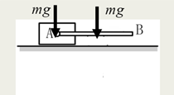
两个自由度单刚体，地面光滑且水平问题的特殊解法
【说明】
1）因为单个刚体只有1个速度瞬心，利用水平地面光滑得到质心速度方向，从而能找到速度瞬心，用速度瞬心来表示动能，才使得问题变得简单。故解法3仅仅对类似该题的单刚体2自由度方法，相对其他方法才简单。
2）对于其它2个及其以上的多自由度系统的任何其它情形，该方法都不太合适，特别是求加速度和力的问题，推荐用常规解法
(1)~（5）地面光滑
(3）
(4）
(1）
(2）
(5）
[A-问题】该题为2个自由度，为何用动能定理也比较简单？
（7）地面光滑，轮纯滚动+多刚体
(6）地面有摩擦单刚体

